Slide 1
LMS Moodle
doc. Ing. Ľuboš Čirka, PhD.
Ústav informatizácie, automatizácie a matematiky
Oddelenie informatizácie a riadenia procesov

Slide 2
Čo je LMS Moodle
Systém Moodle (čítame múdl) je softwarový balík pre tvorbu výukových systémov a elektronických kurzov na internete.
Slovo Moodle bolo pôvodne akronymom pre Modular Object-Oriented Dynamic Learning Environment (modulárne objektovo orientované dynamické prostredie pre výuku).
Jadrom celého systému sú kurzy, v ktorých prebieha výučba. V kurzoch si učitelia ukladajú dokumenty, rozvíjajú aktivity so študentmi, komunikujú s nimi a riadia celú výučbu.
Pre samotnú prácu potrebujeme počítač a internetový prehliadač a samozrejme pripojenie na internet.

Slide 3
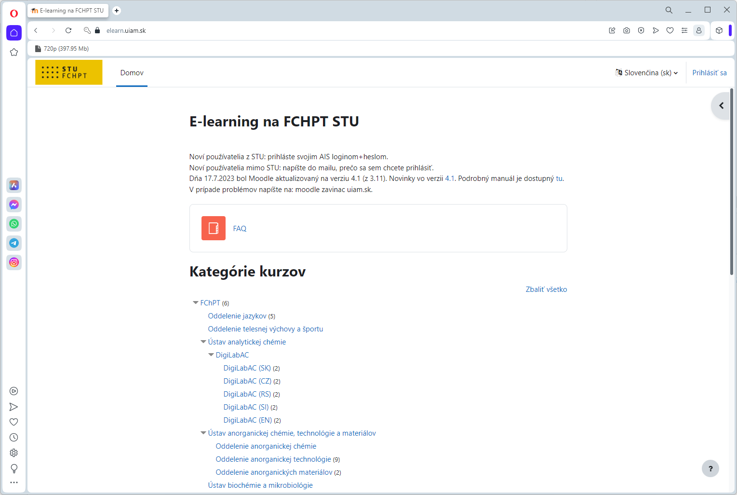
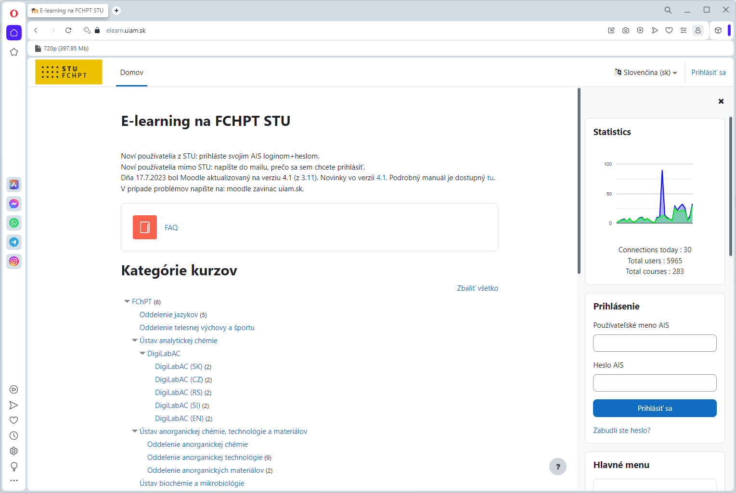
Prihlásenie do LMS Moodle

Slide 4
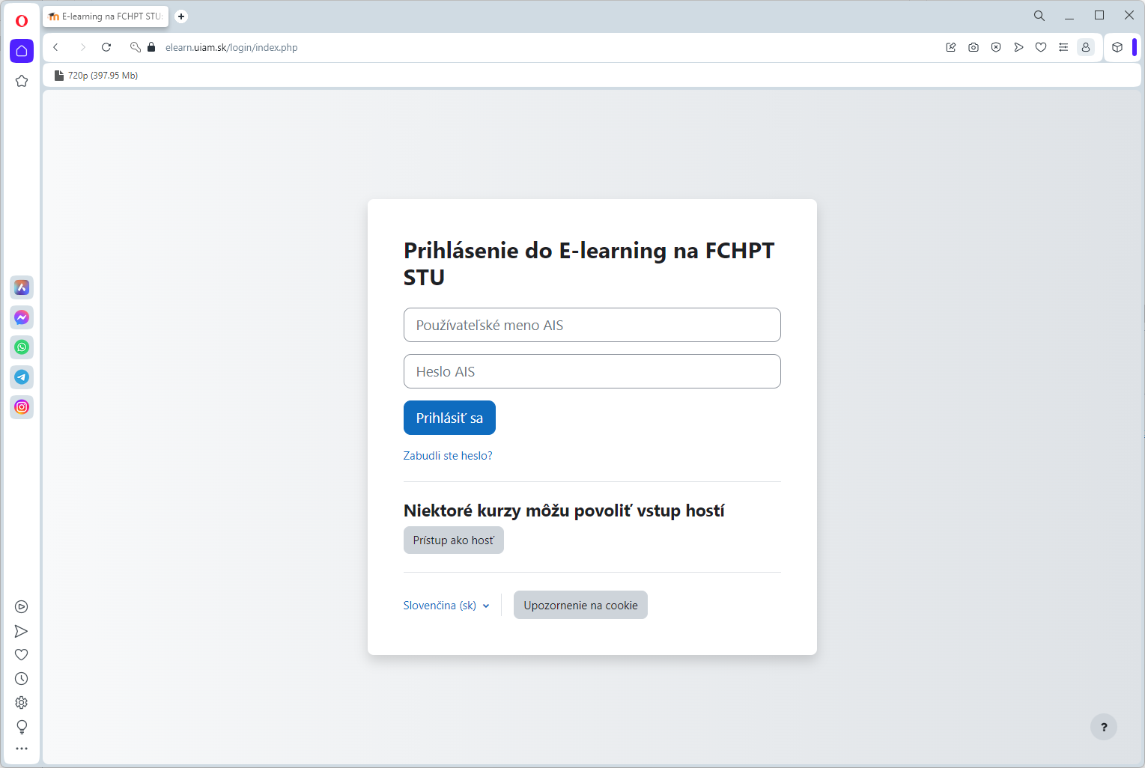
Prihlásenie do LMS Moodle

Slide 5
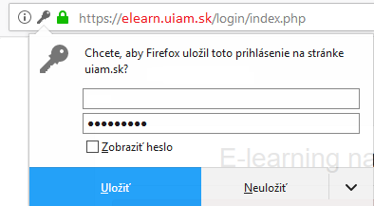
Prihlásenie do LMS Moodle
Adresa LMS Moodle je https://elearn.uiam.sk
Prihlasovacie údaje sú rovnaké ako do akademického informačného systému STU (AIS)
Používateľské meno: xpriezvisko (nepoužívajte osobné číslo)
Heslo: rovnaké ako do AIS
Upozornenie:
neukladajte prihlásenie na verejne
prístupných počítačoch (škola, ...)

Slide 6
Problémy s prihlásením do LMS Moodle
V prípade neplatného pokusu o prihlásenie do Moodle je postup nasledujúci:
Prihláste sa do AIS s rovnakými prihlasovacími údajmi
V prípade neplatného pokusu o prihlásenie do AIS
  kontaktujte systémového integrátora (https://is.stuba.sk/dok/integratori.pl)
V prípade platného pokusu o prihlásenie do AIS
  kontaktujte administrátora LMS Moodle
doc. Ing. Ľuboš Čirka, PhD. email: lubos.cirka@stuba.sk miestnosť: NB 666 (blok C) https://www.uiam.sk/~cirka/ | Ing. Martin Kalúz, PhD. email: martin.kaluz@stuba.sk miestnosť: NB 666 (blok C) https://www.uiam.sk/~kaluz/

Slide 7
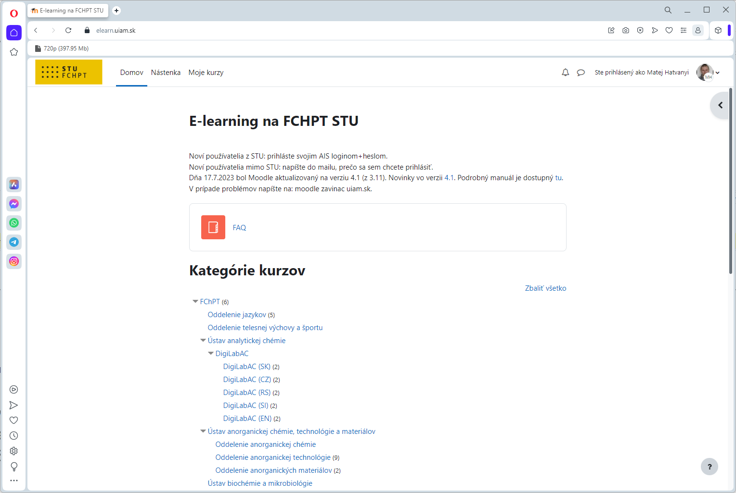
Prihlásený užívateľ – Domov

Slide 8
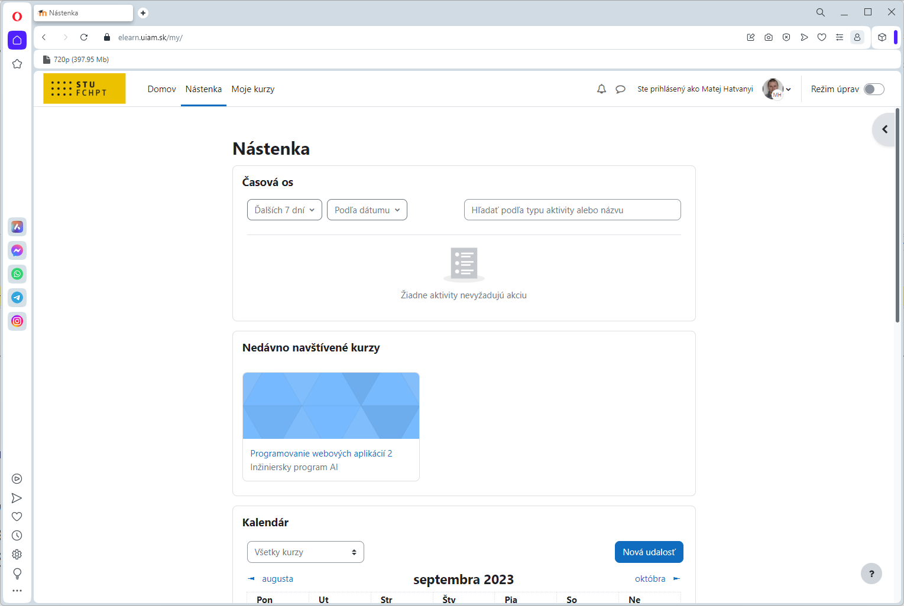
Prihlásený užívateľ – Nástenka

Slide 9
Prihlásený užívateľ – Moje kurzy

Slide 10
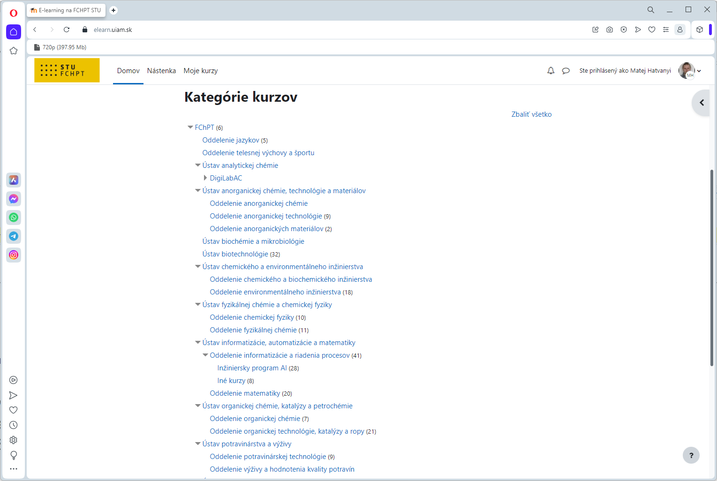
Vyber kurzu/predmetu

Slide 11
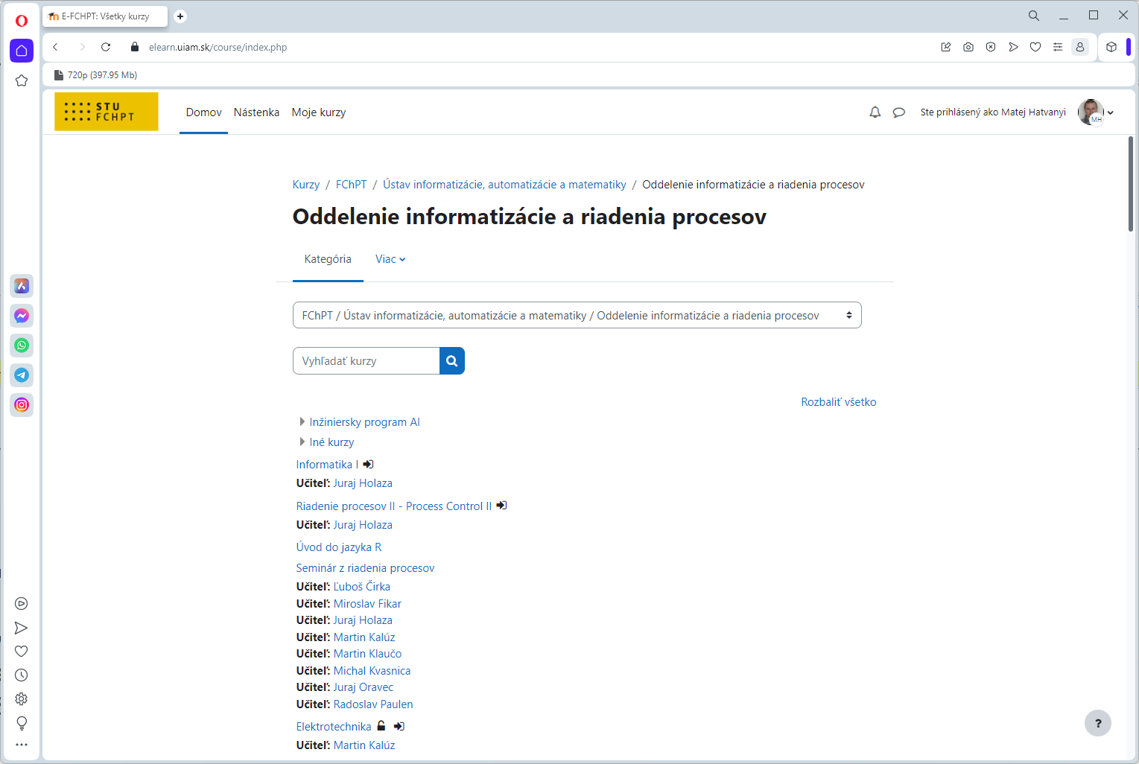
Vyber kurzu/predmetu

Slide 12
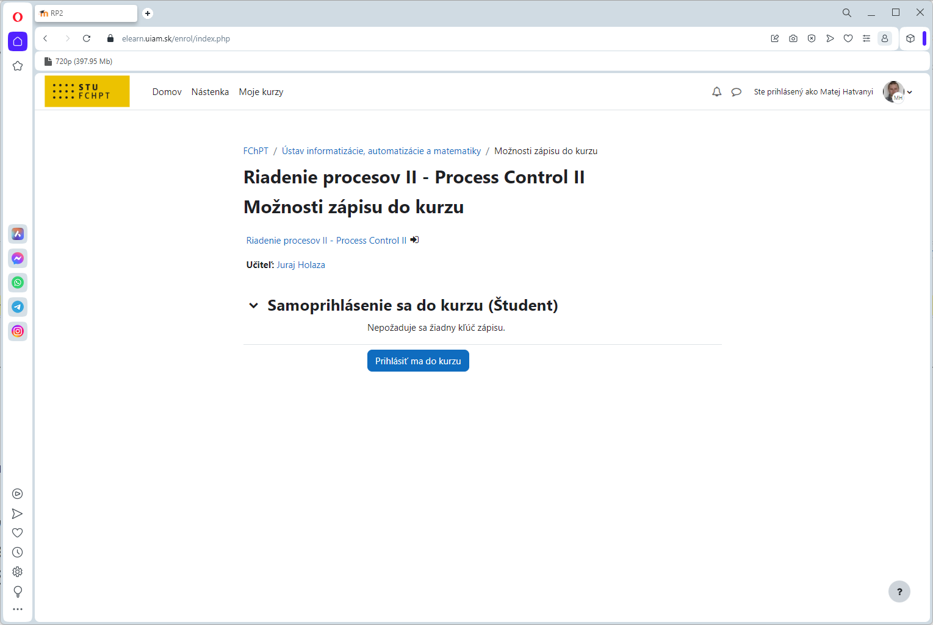
Prihlásenie do kurzu/predmetu

Slide 13
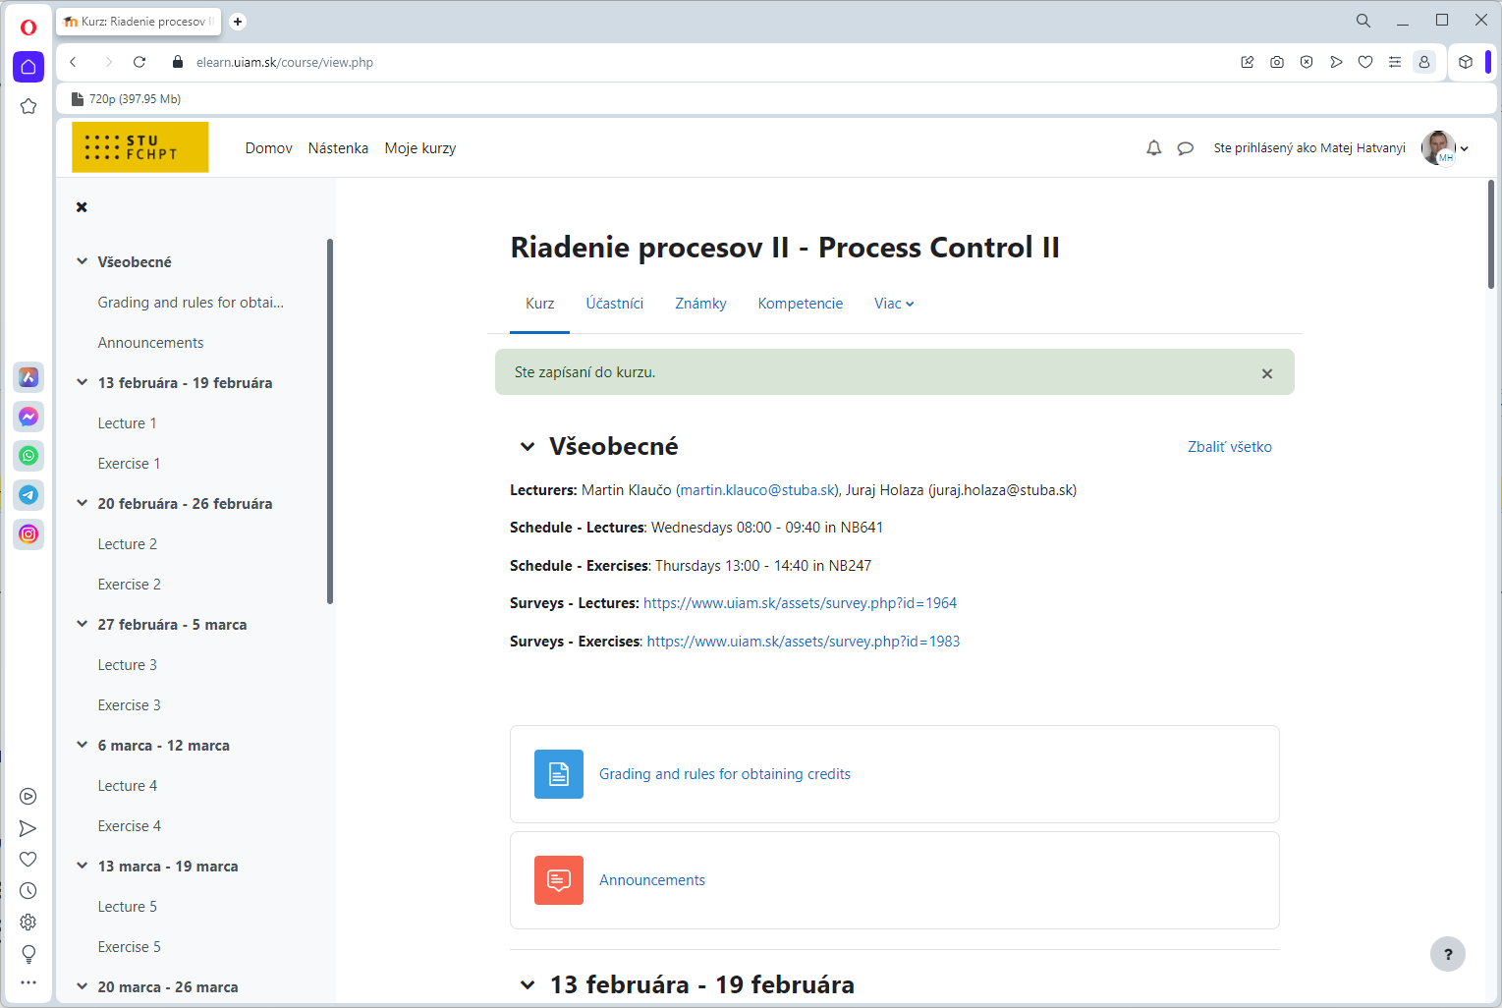
Zobrazenie kurzu/predmetu

Slide 14
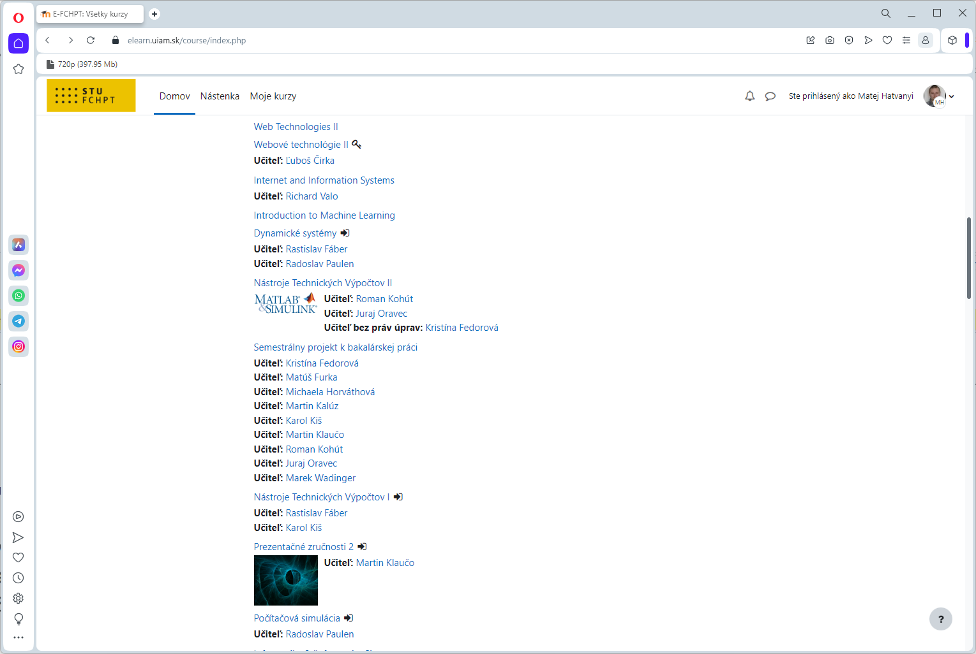
Vyber kurzu/predmetu

Slide 15
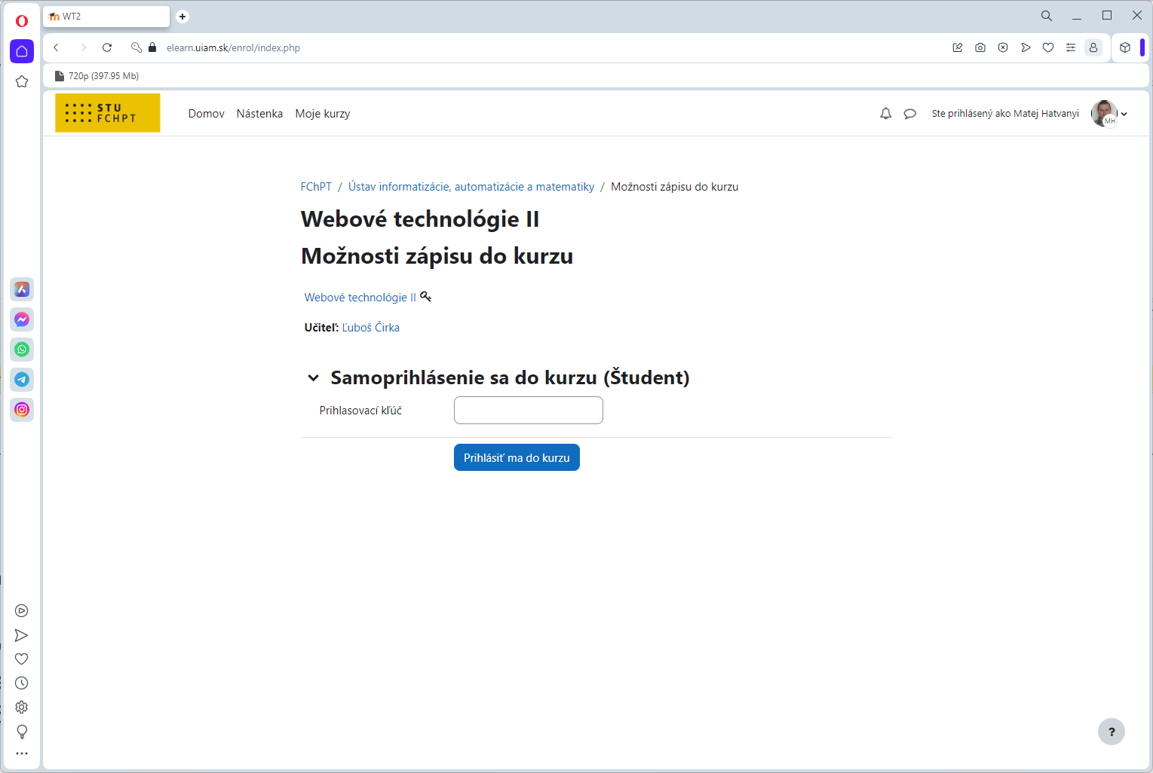
Prihlásenie do kurzu/predmetu 2

Slide 16
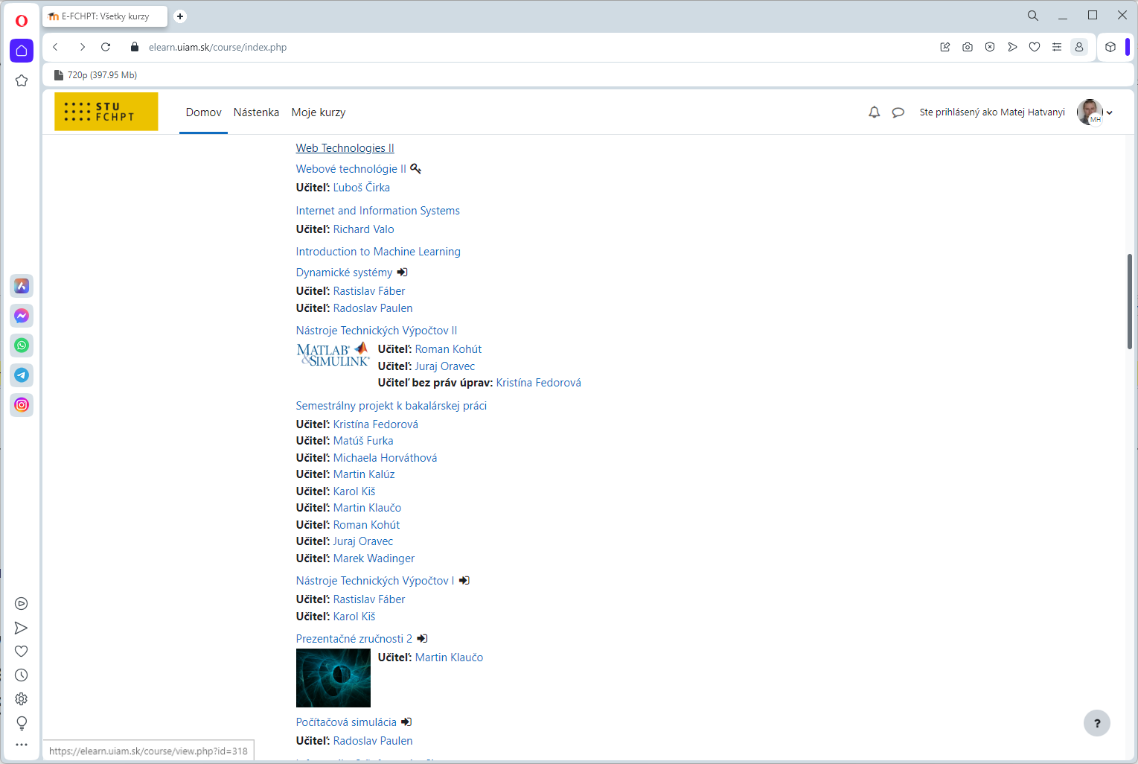
Vyber kurzu/predmetu 3

Slide 17
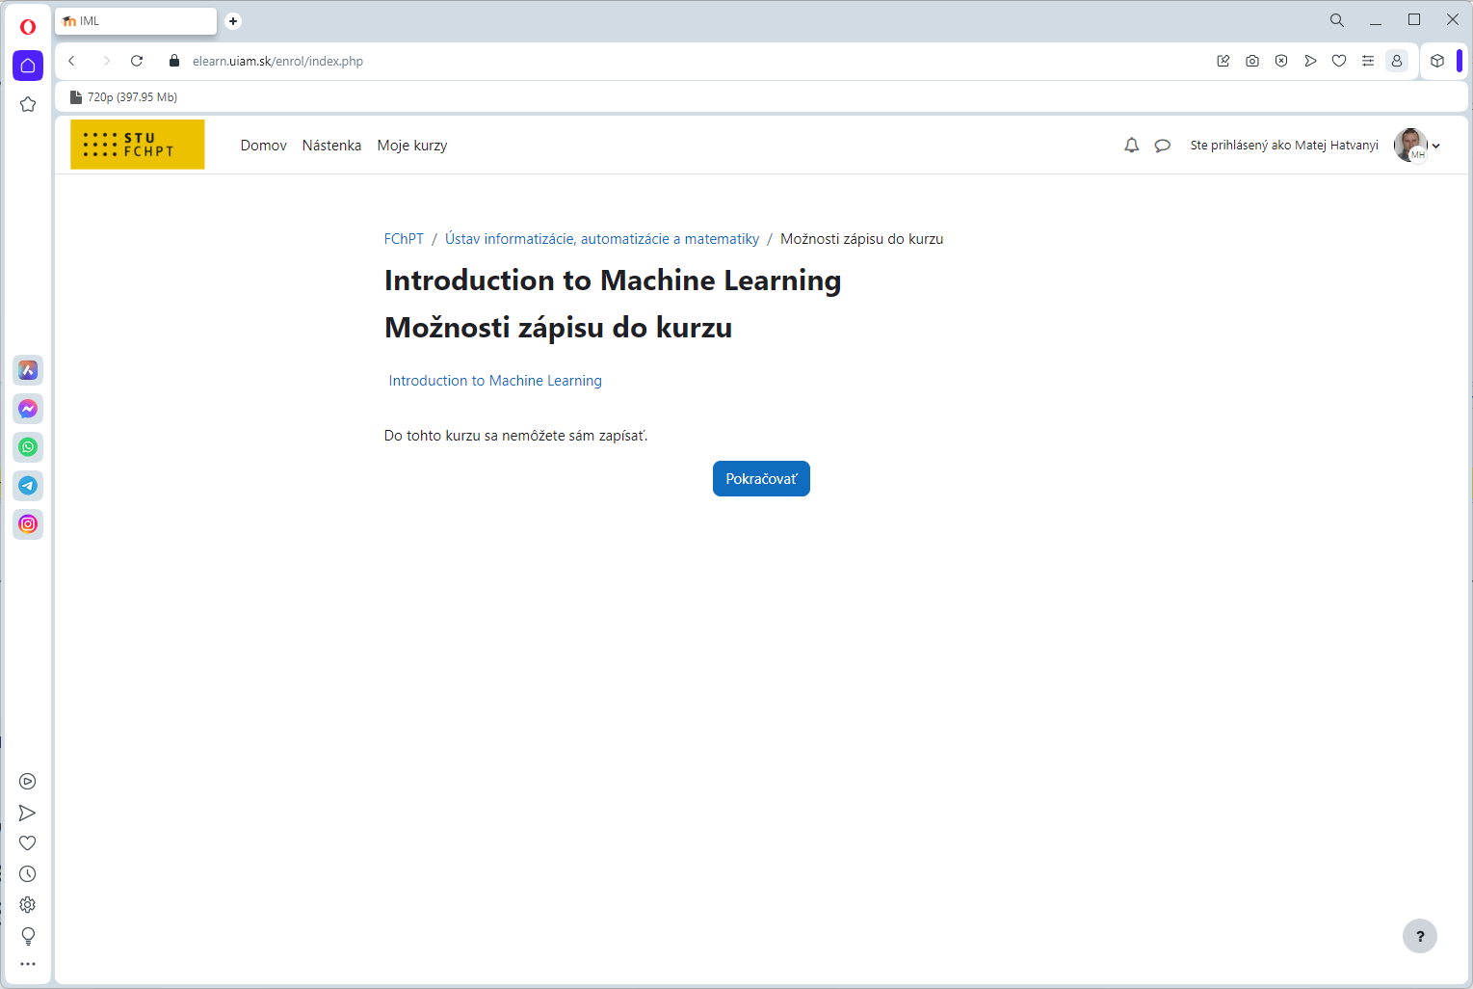
Zobrazenie kurzu/predmetu 3

Slide 18
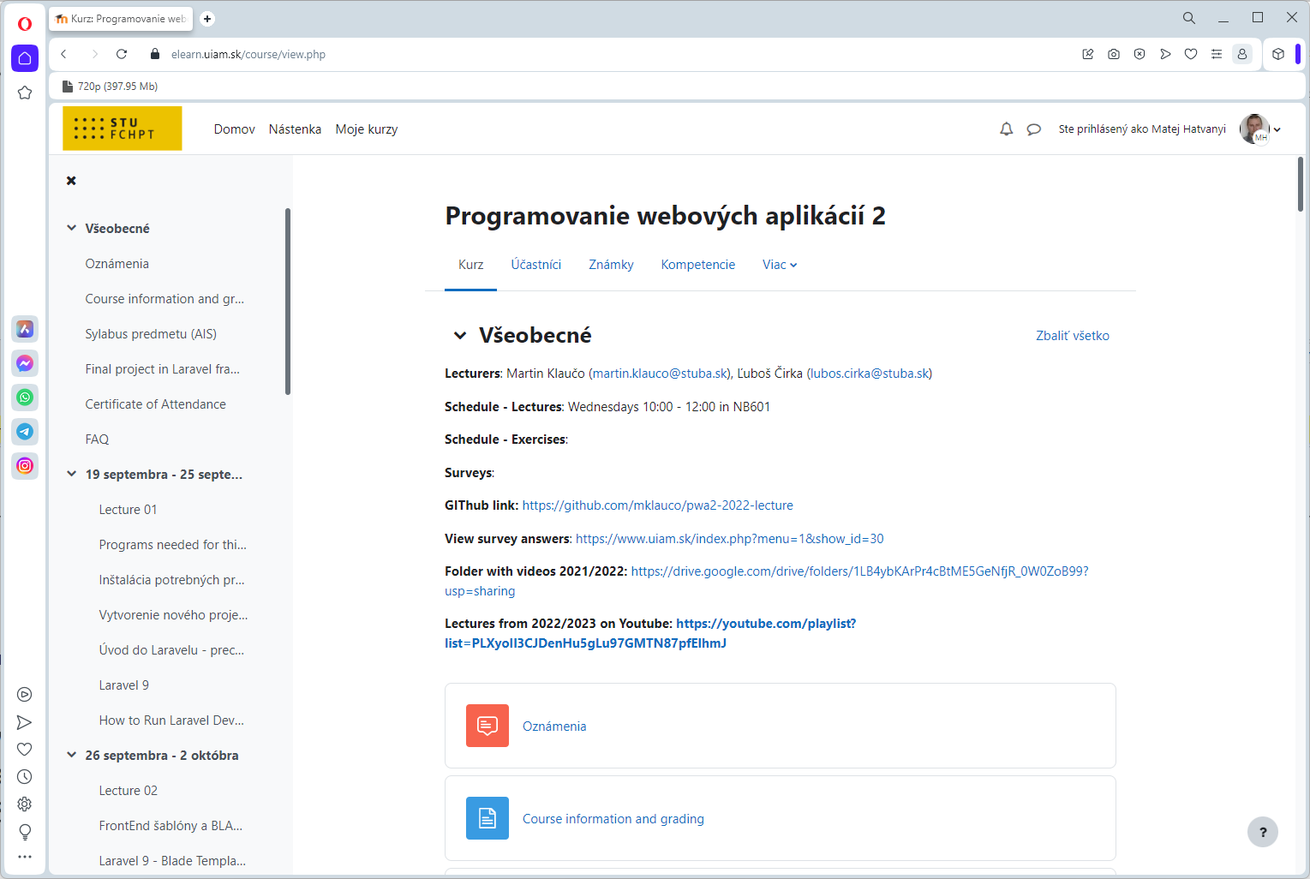
Typy kurzov - týždenný

Slide 19
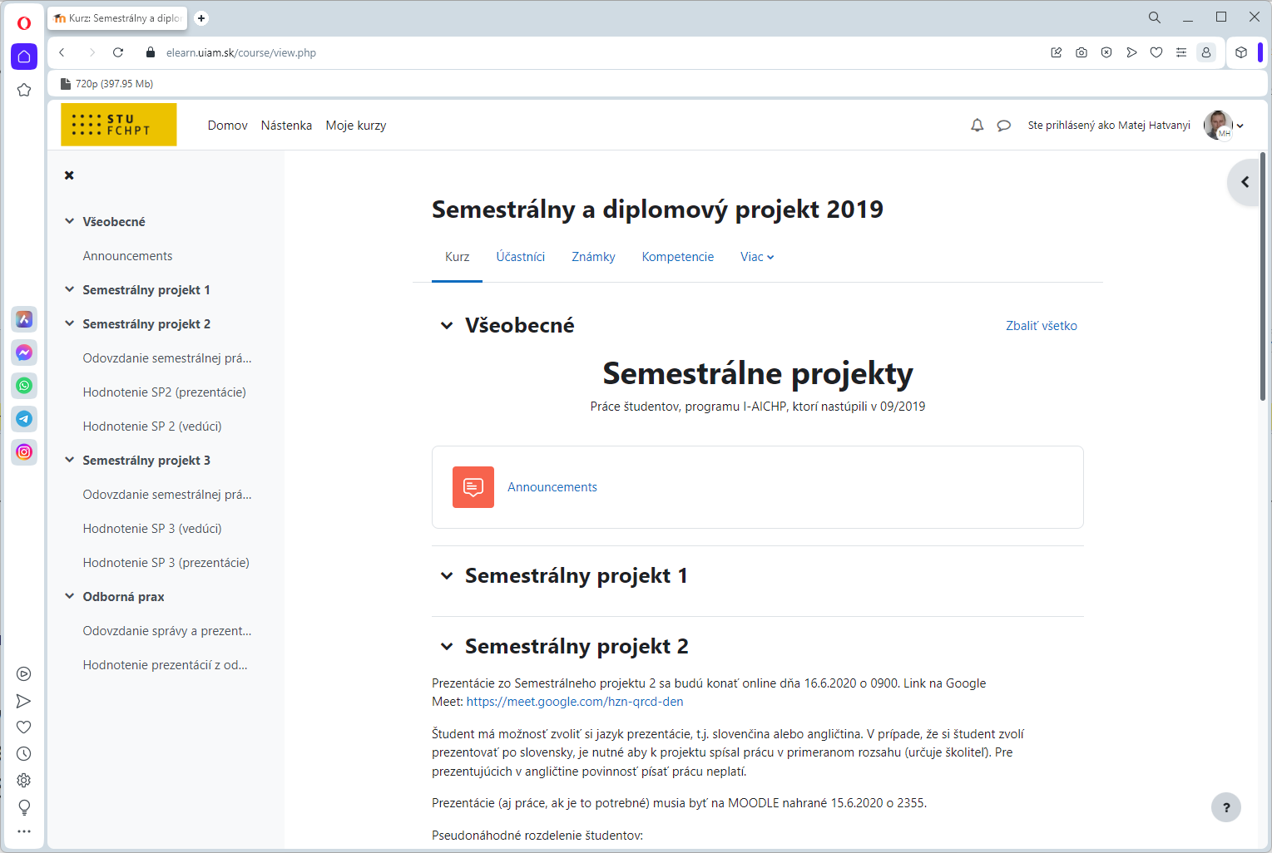
Typy kurzov - tematický

Slide 20
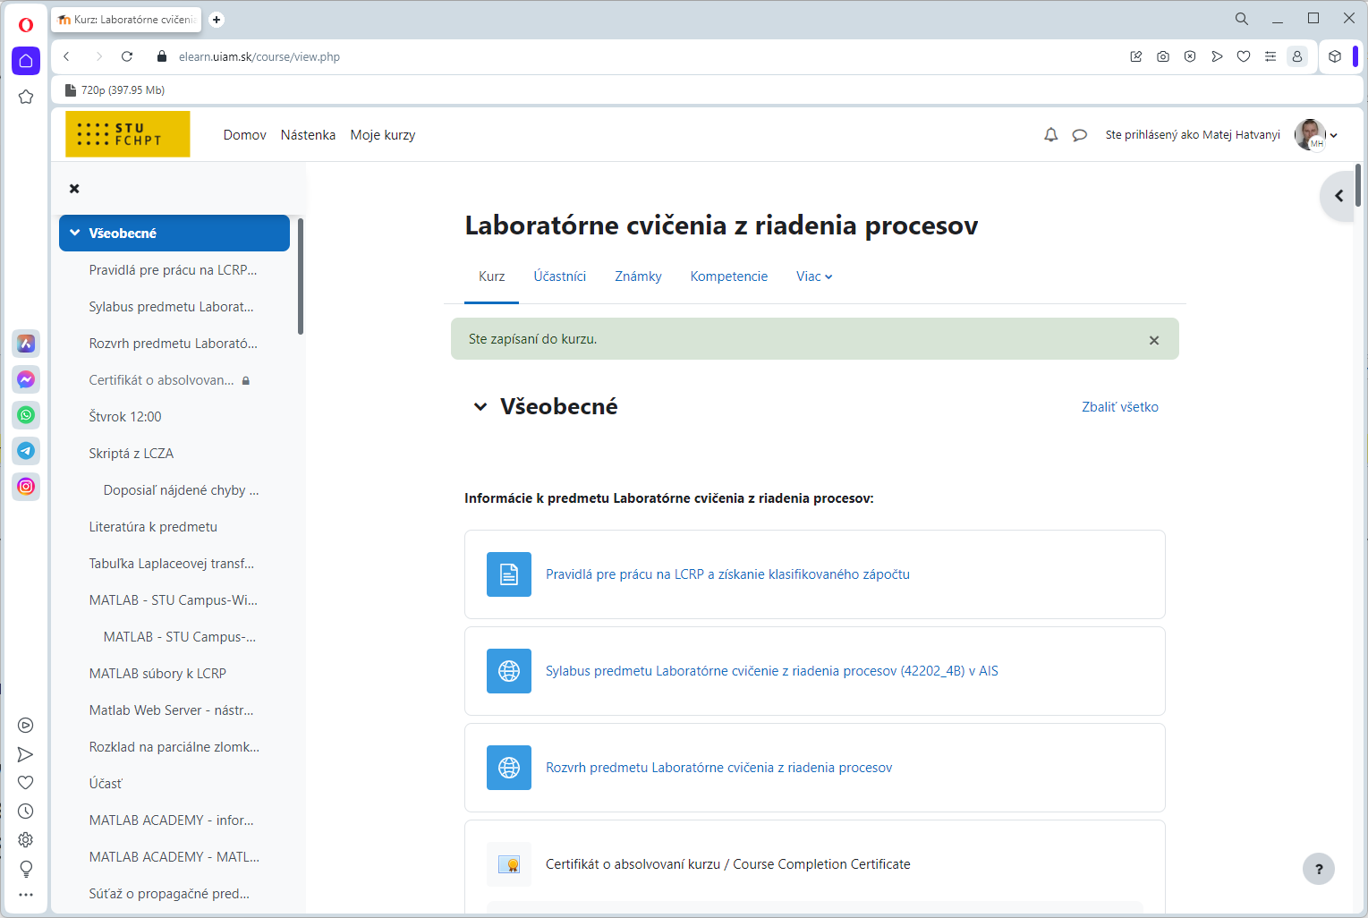
Prehľad kurzu

Slide 21
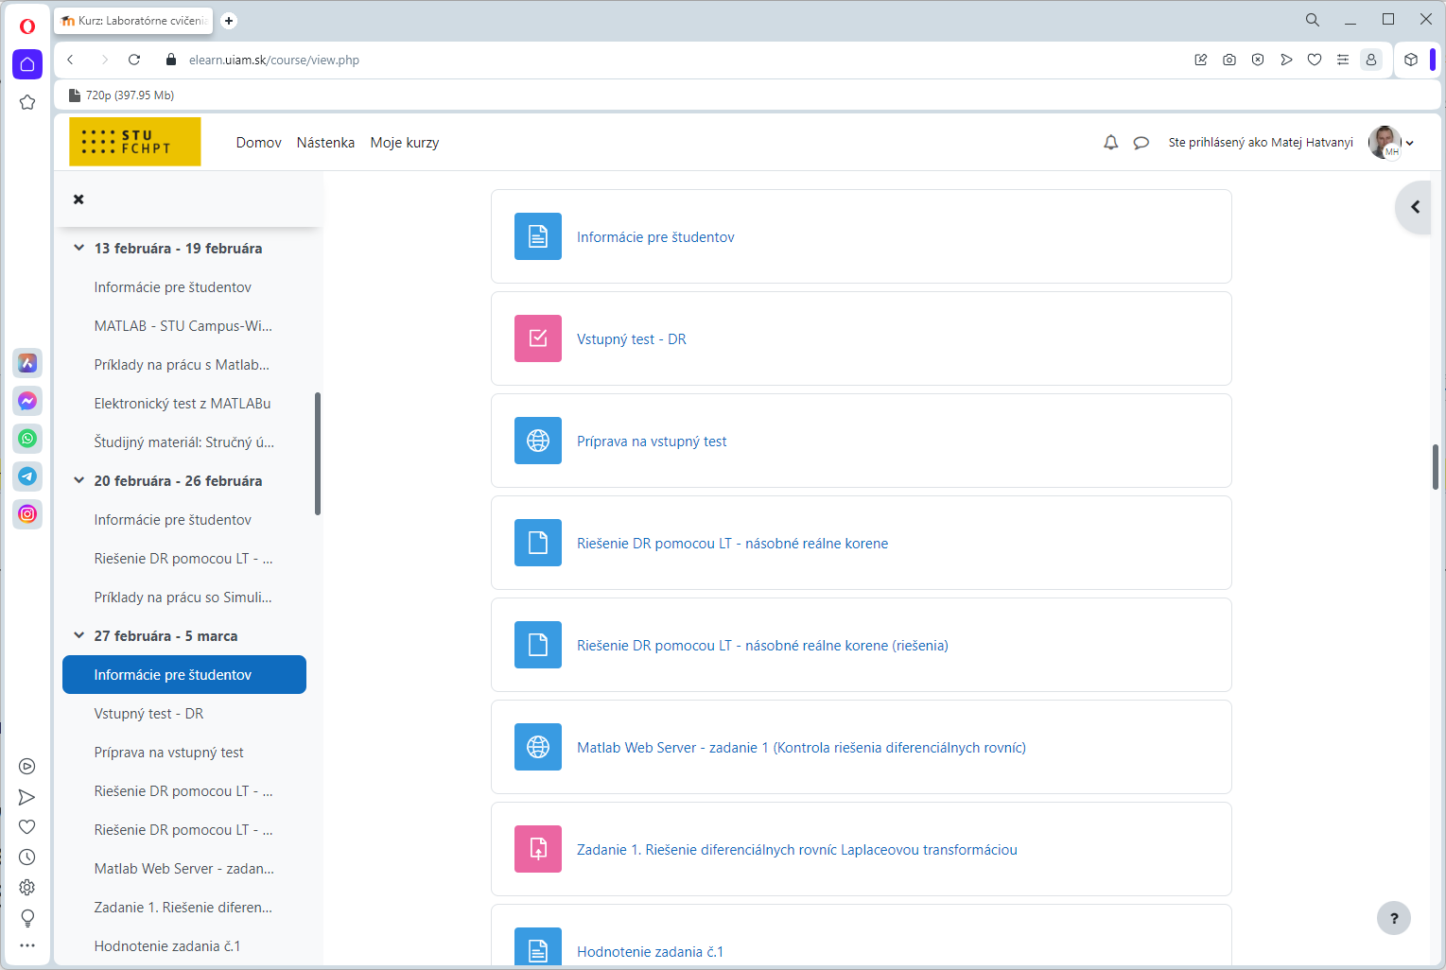
Prehľad kurzu - zadanie

Slide 22
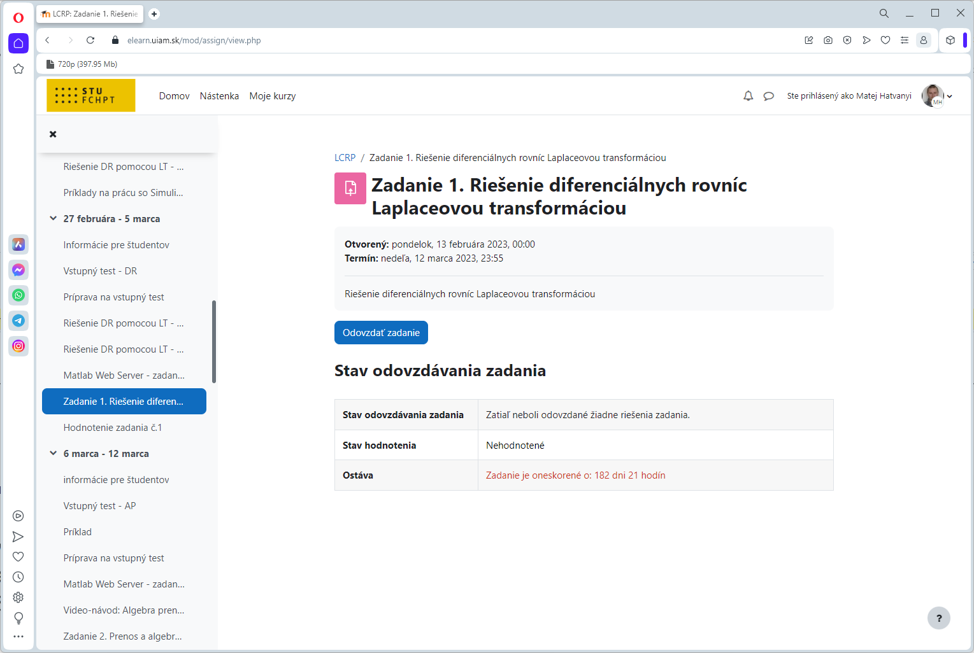
Prehľad kurzu - zadanie

Slide 23
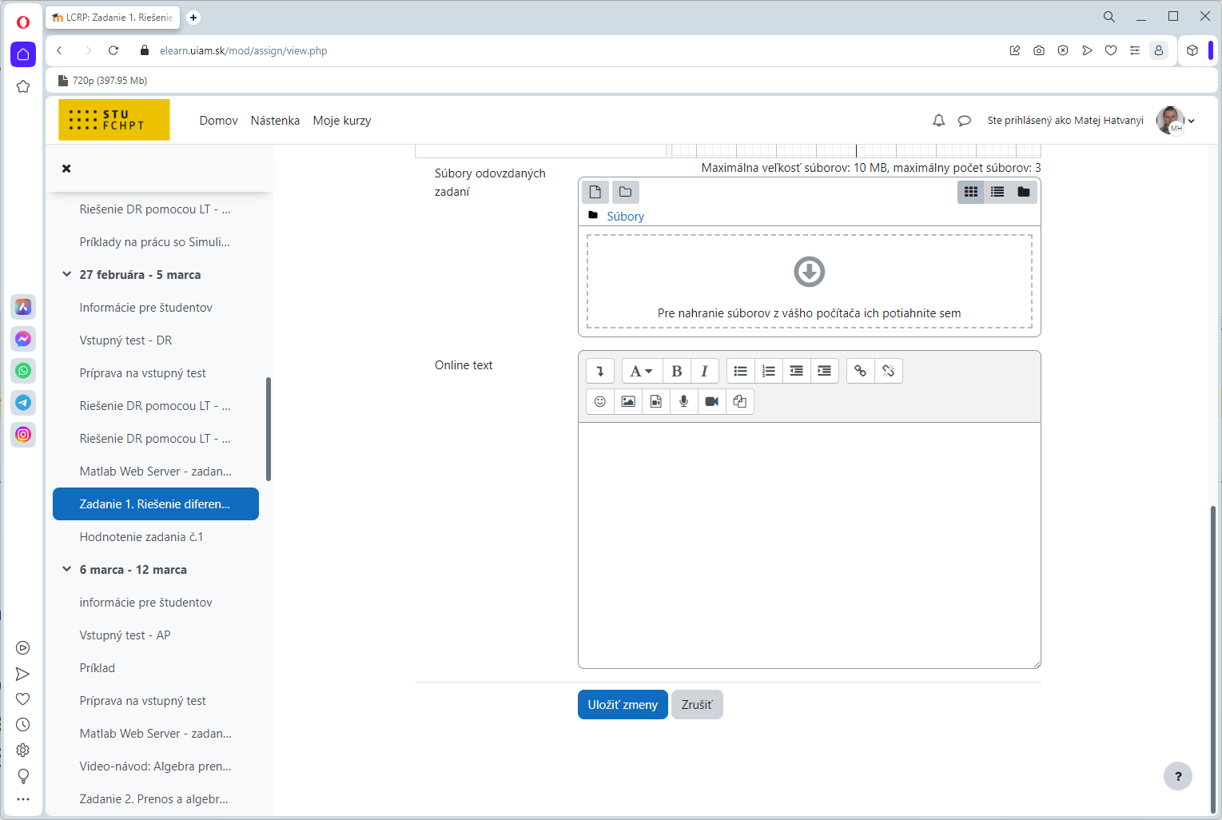
Prehľad kurzu – zadanie - odovzdanie

Slide 24
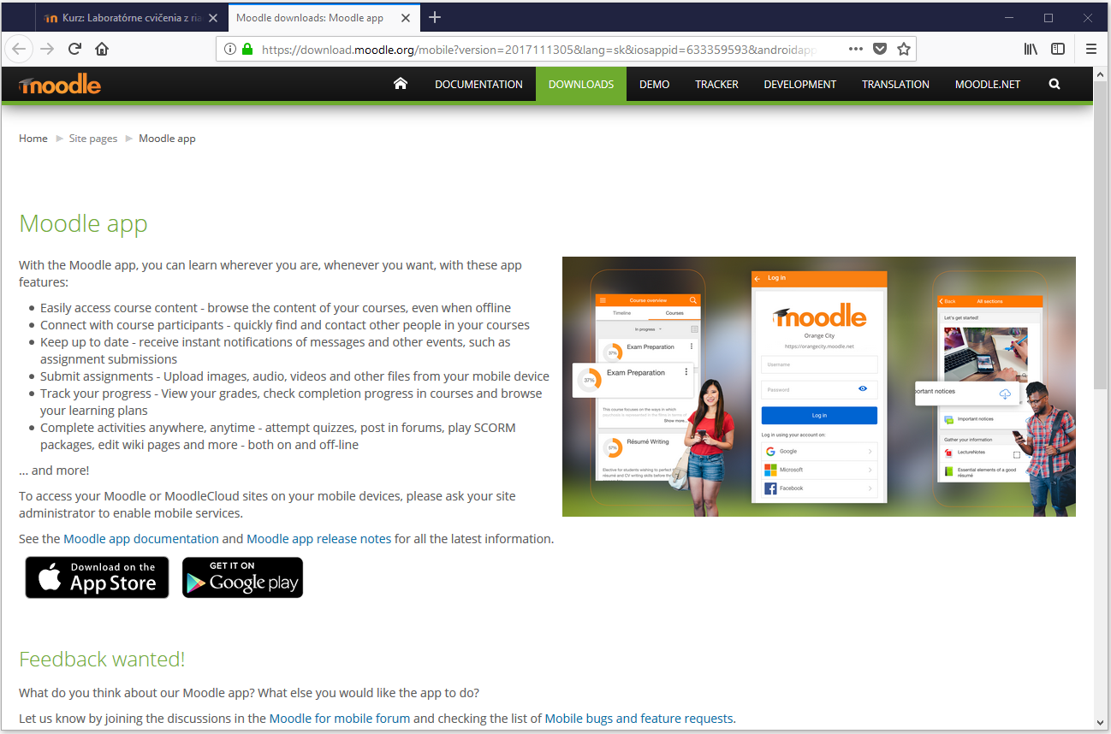
Mobilná aplikácia

Slide 25
LMS Moodle – technická podpora
Administrátori:
doc. Ing. Ľuboš Čirka, PhD.
email: lubos.cirka@stuba.sk
miestnosť: NB 666 (blok C)
https://www.uiam.sk/~cirka/
Ing. Martin Kalúz, PhD.
email: martin.kaluz@stuba.sk
miestnosť: NB 666 (blok C)
https://www.uiam.sk/~kaluz/
Hlavný administrátor:
prof. Ing. Miroslav Fikar, DrSc.

